Slide 1
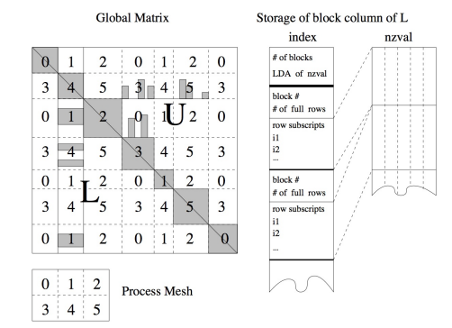
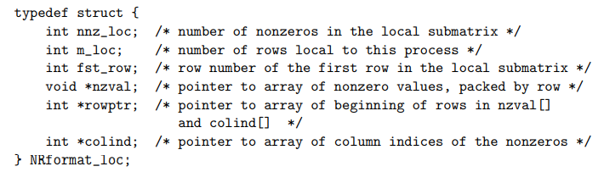
Swsuperlu
有串行版、多线程版、众核分布式版
众核分布式版的数据储存（分布）方式是内部定义的，需要从scalapack进行转换
众核分布式版的block内的数据是内部定义的CSR格式，依然需要转换

Slide 2
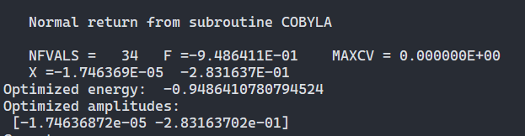
解决的问题
RZ门中的position参数并非对应amplitudes，只有theta参数的取值对应amplitudes。Theta参数归类（相同或互为相反数为一类）
CY分解后的RZ门theta参数固定为+pi/2、-pi/2，需要排除在外
Julia与Qcqc的vqe优化器产生的最优化amplitudes不唯一，而是在一个区间内，julia的结果与FCI值更接近（迭代次数更多）
使用新的迭代算法(COBYLA)，与QCQC中的算法一致
Julia Qcqc
FCI：

Slide 3
LiH体系(13 qubits)的问题
电路中rz门的参数全为0，无法乘上amplitudes
Amplitudes维度如何确定

